Slide 1
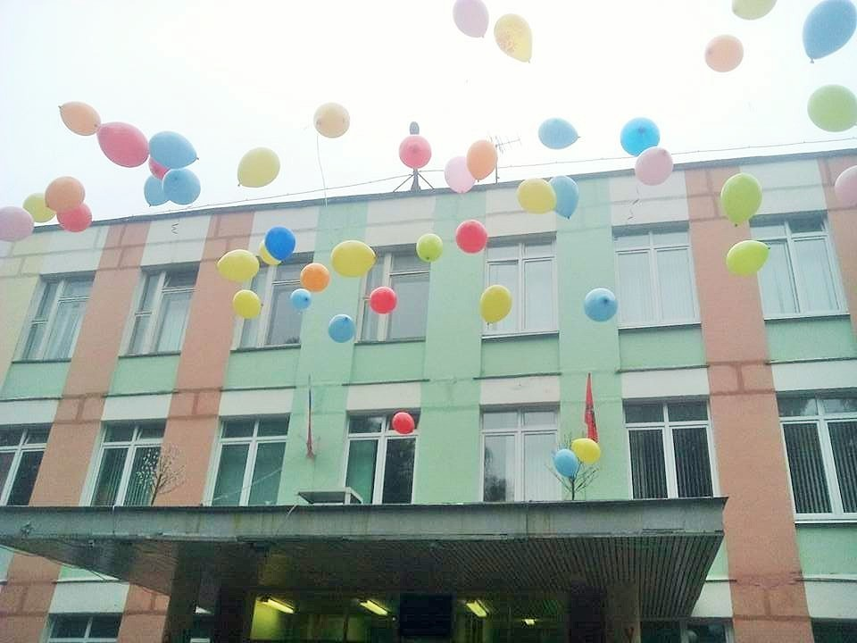
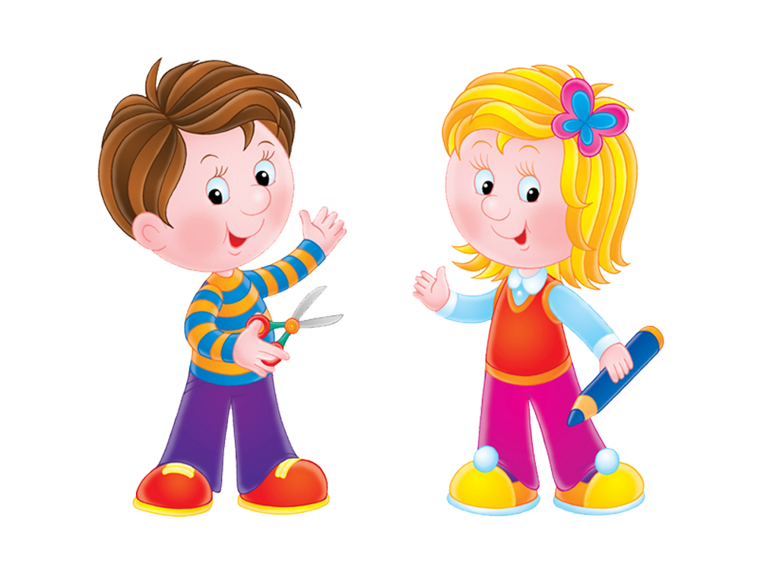
ГБОУ Школа №883
УК «Смоленск» г. МОСКВА
Подготовительная группа №18 «Теремок»
Воспитатели: Чуева А.И., Минахина Е.В.

Slide 2
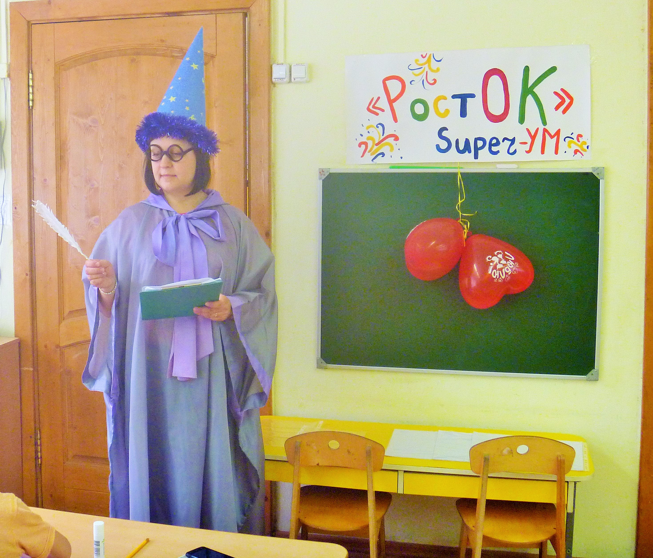
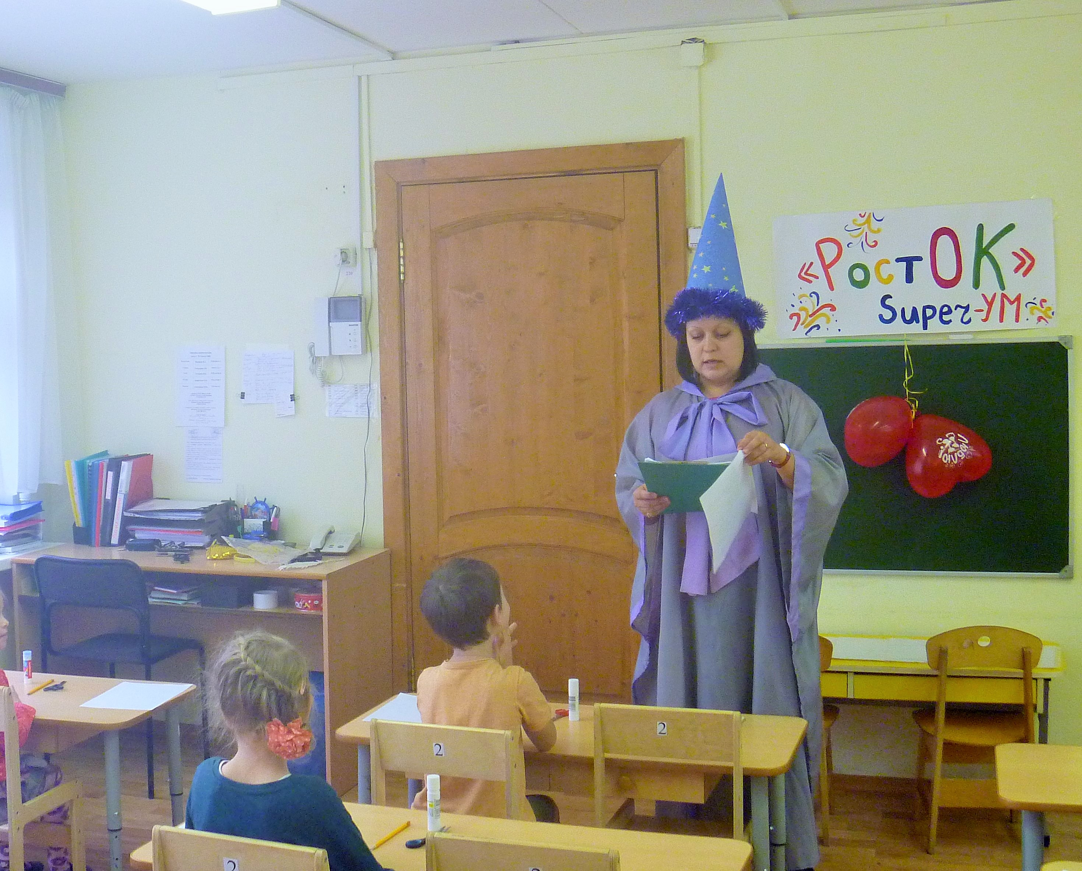
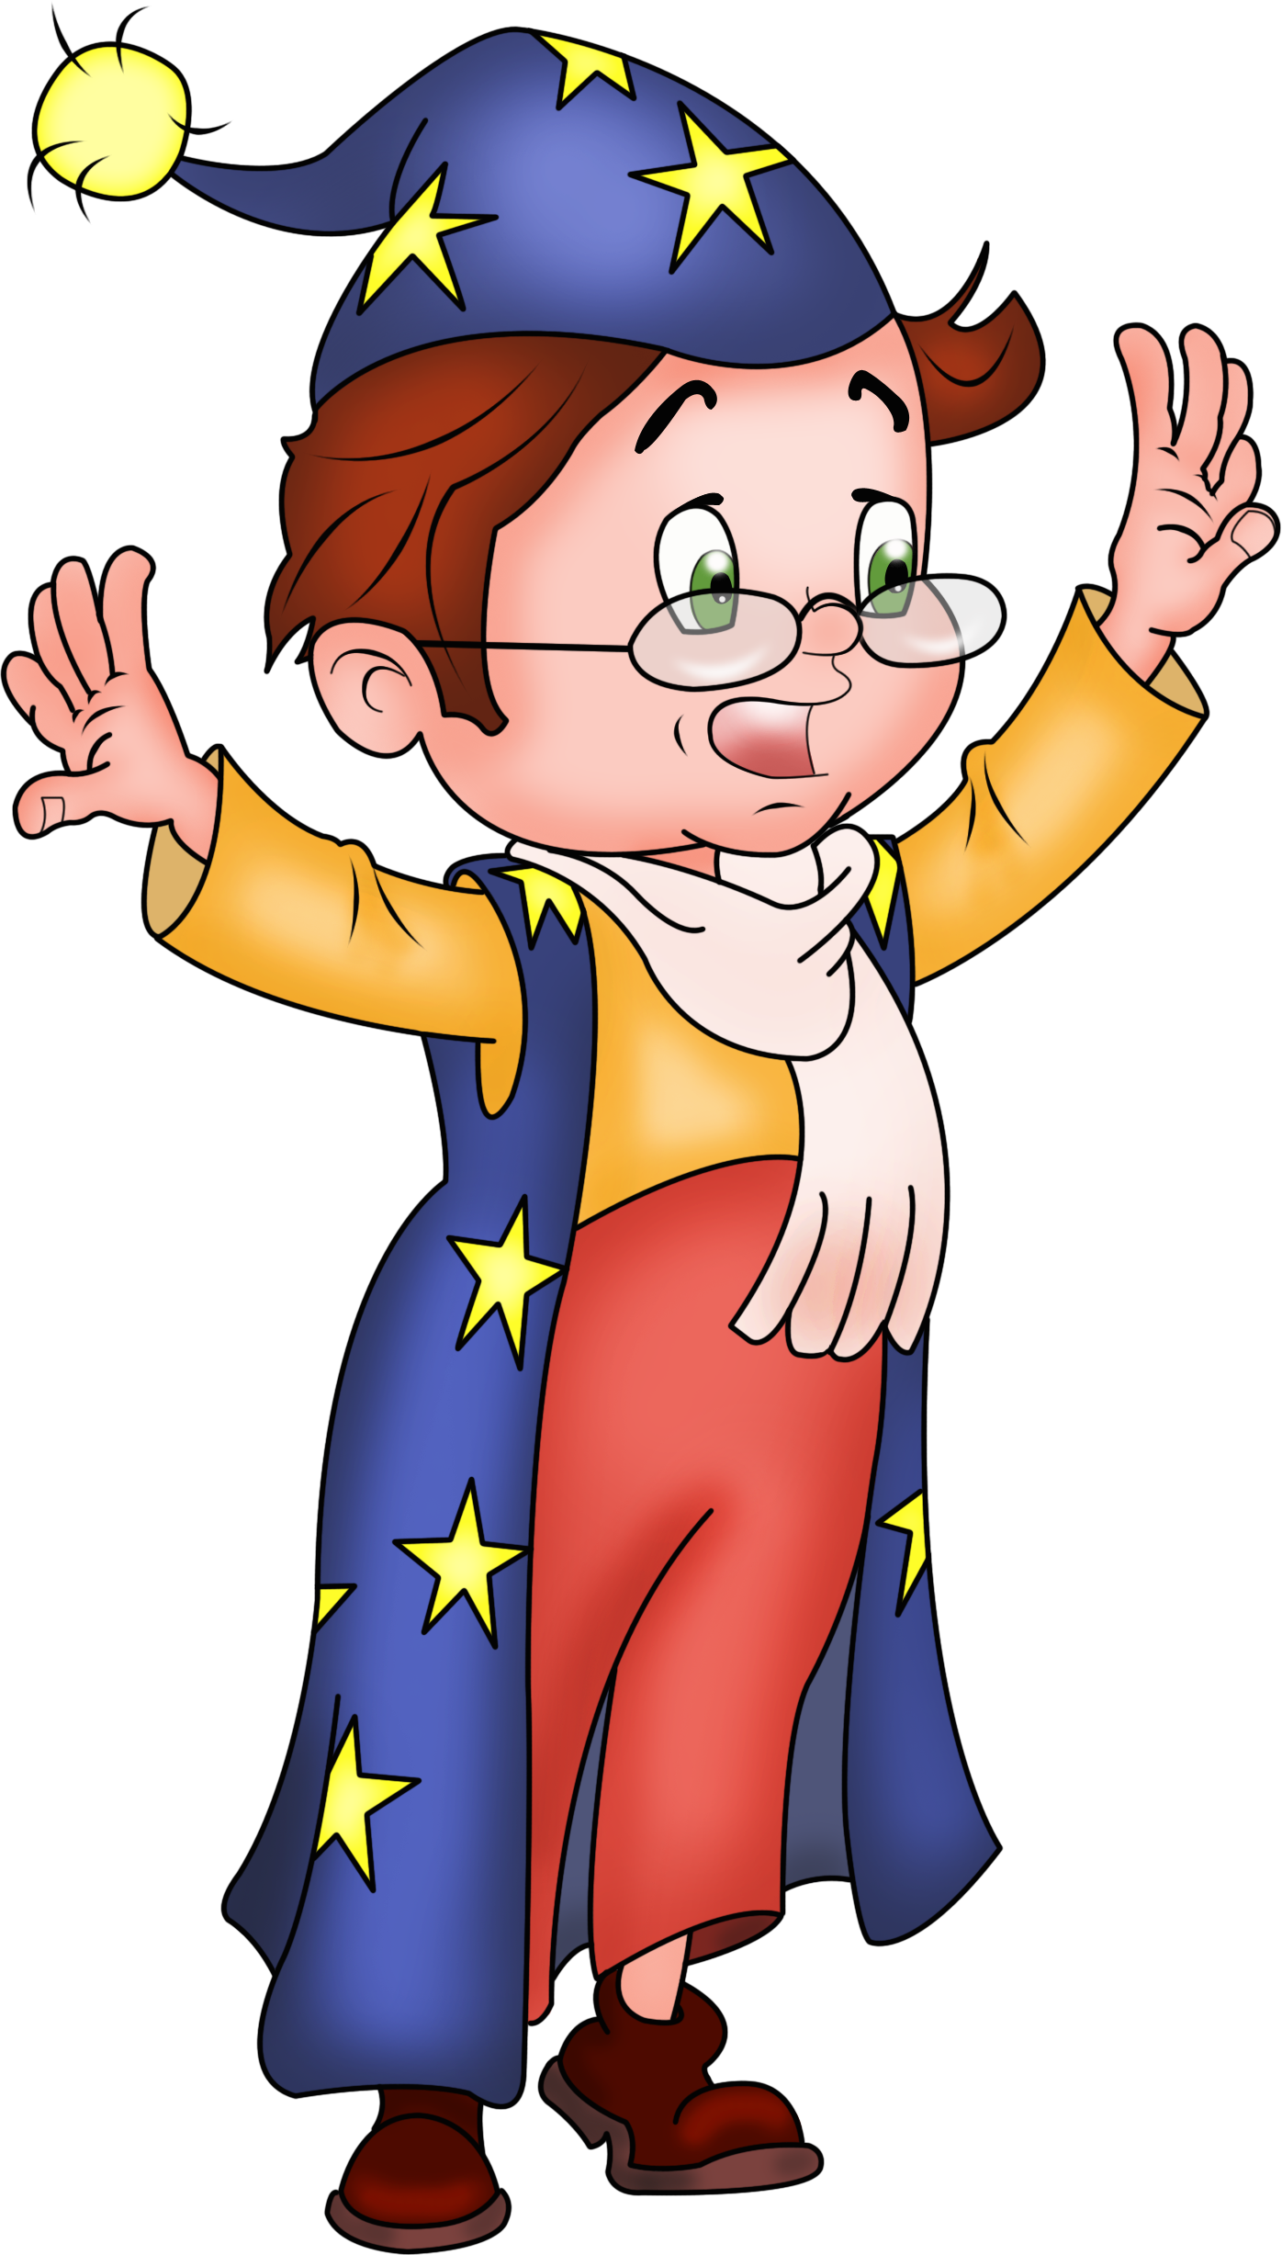
Воспитатель Минахина Е.В. зачитывает задания

Slide 3
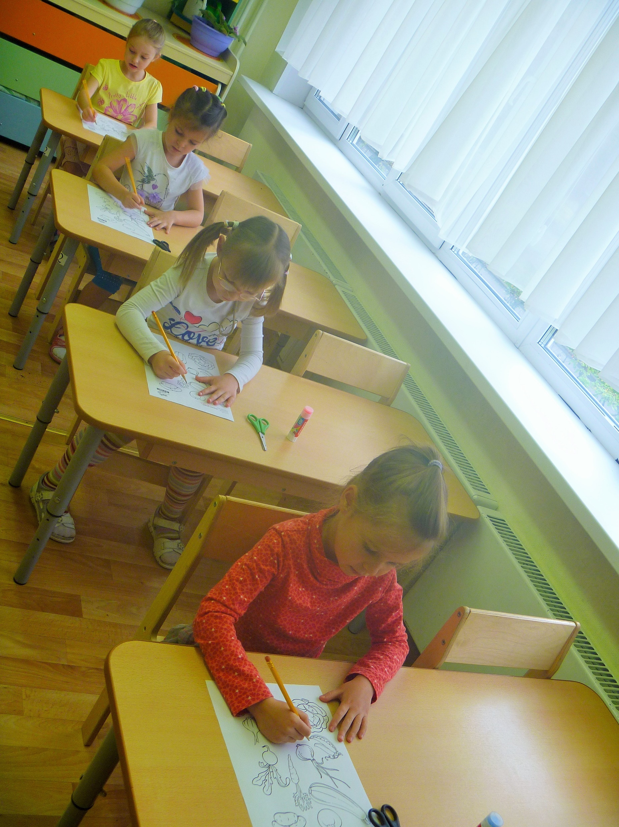
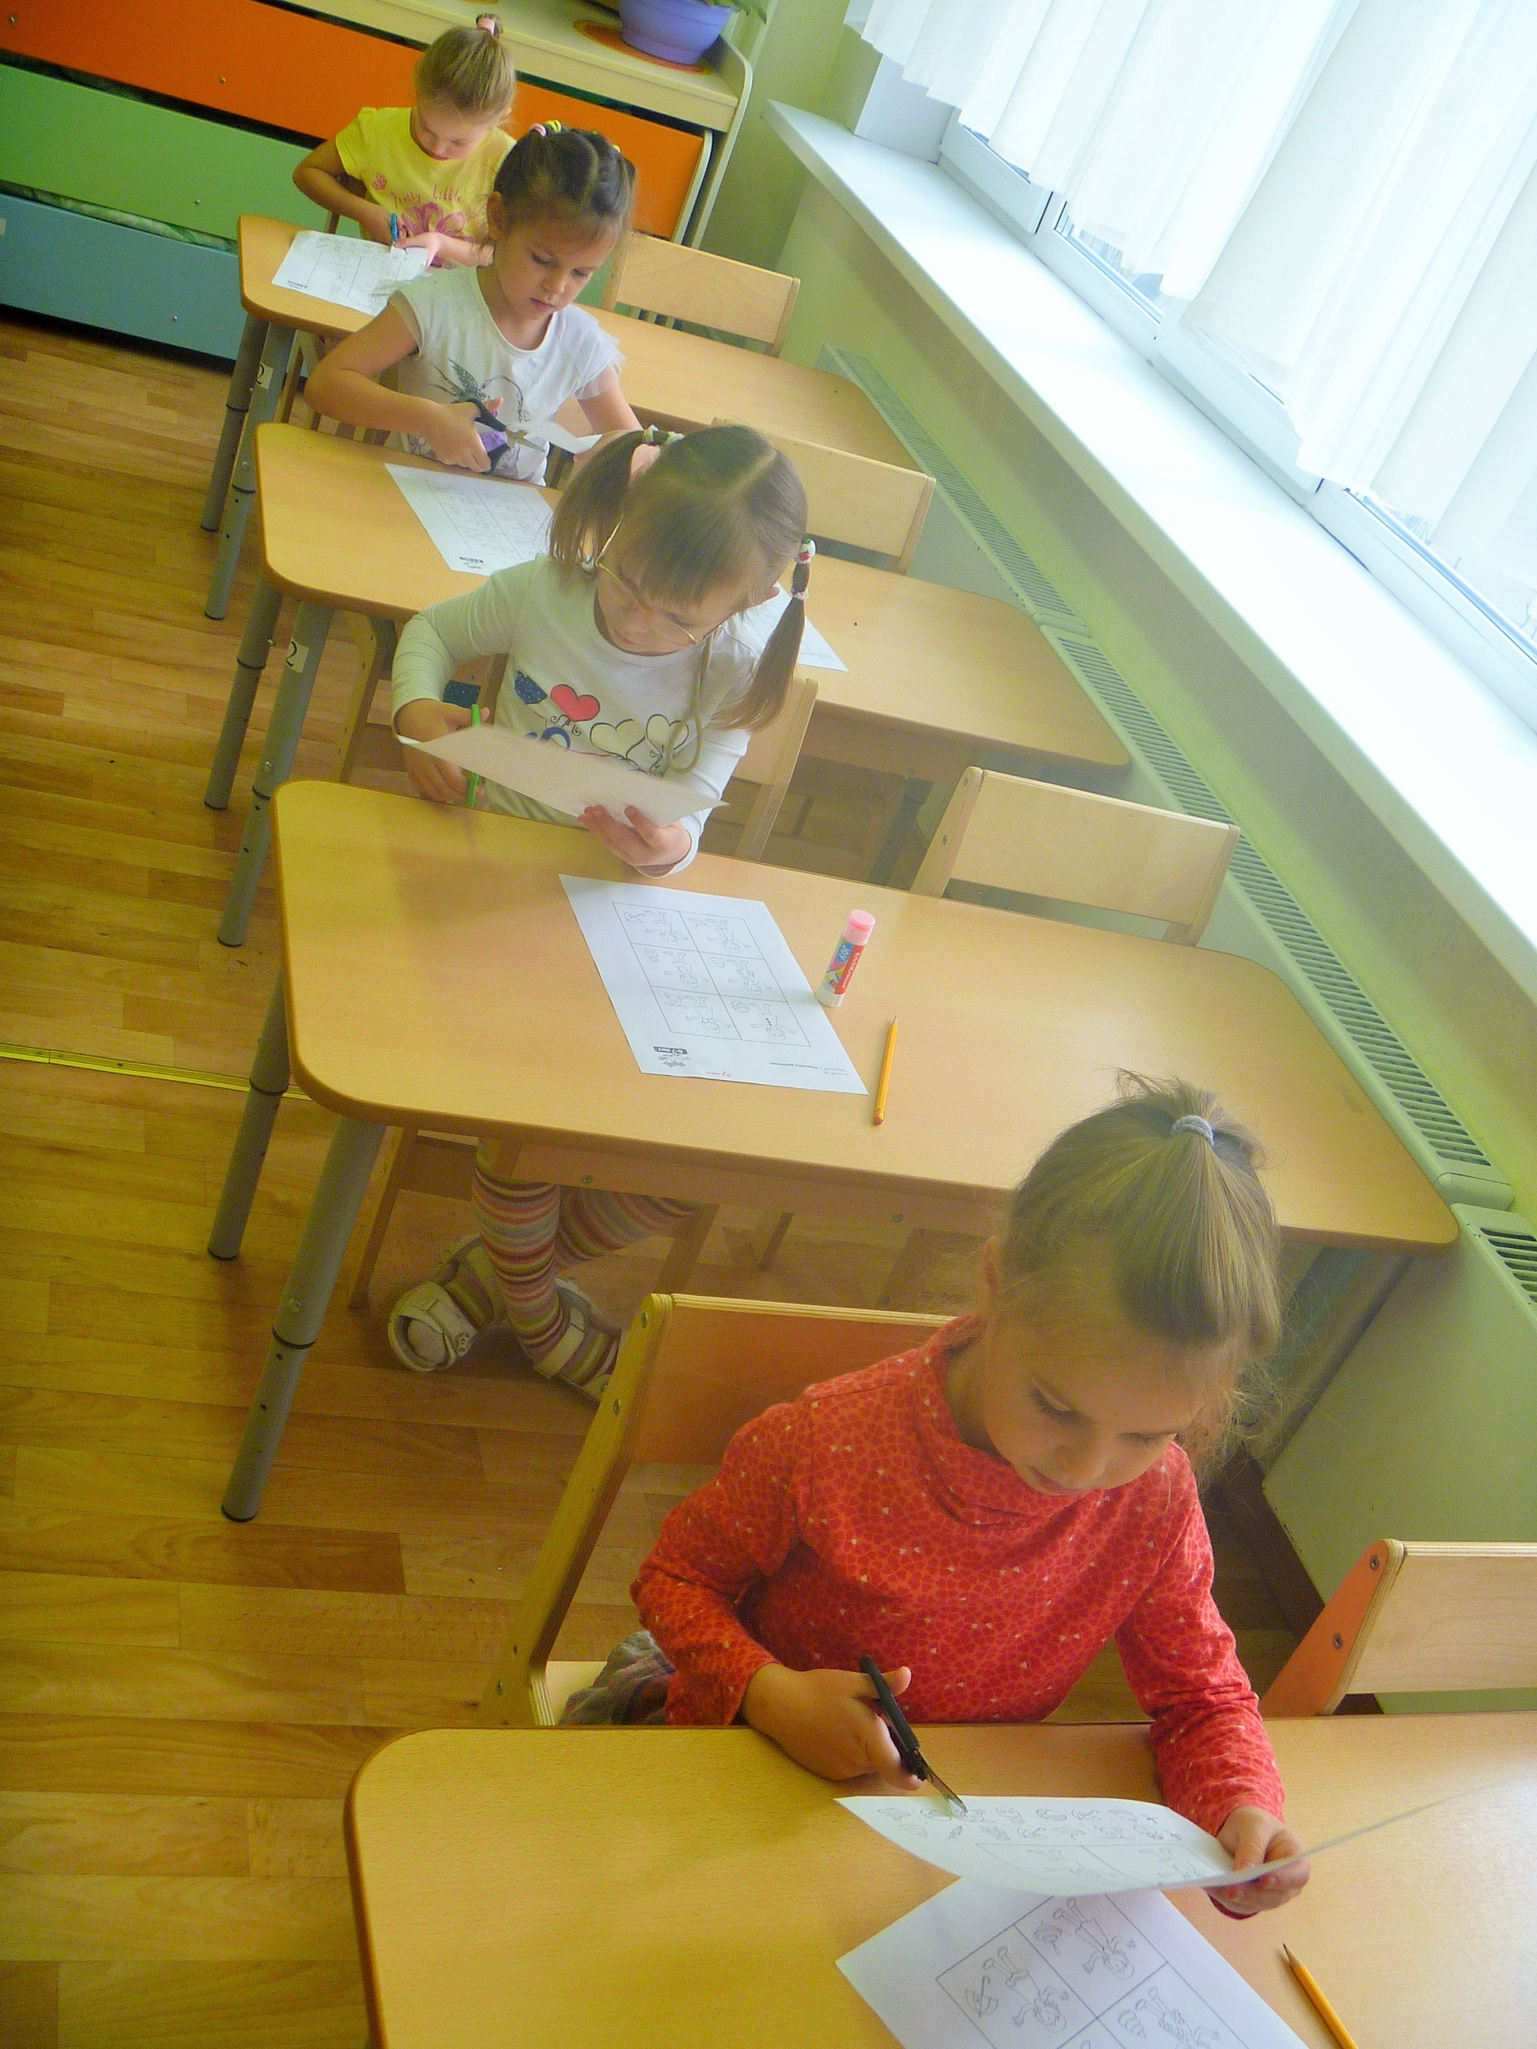

Выполнение детьми заданий

Slide 4
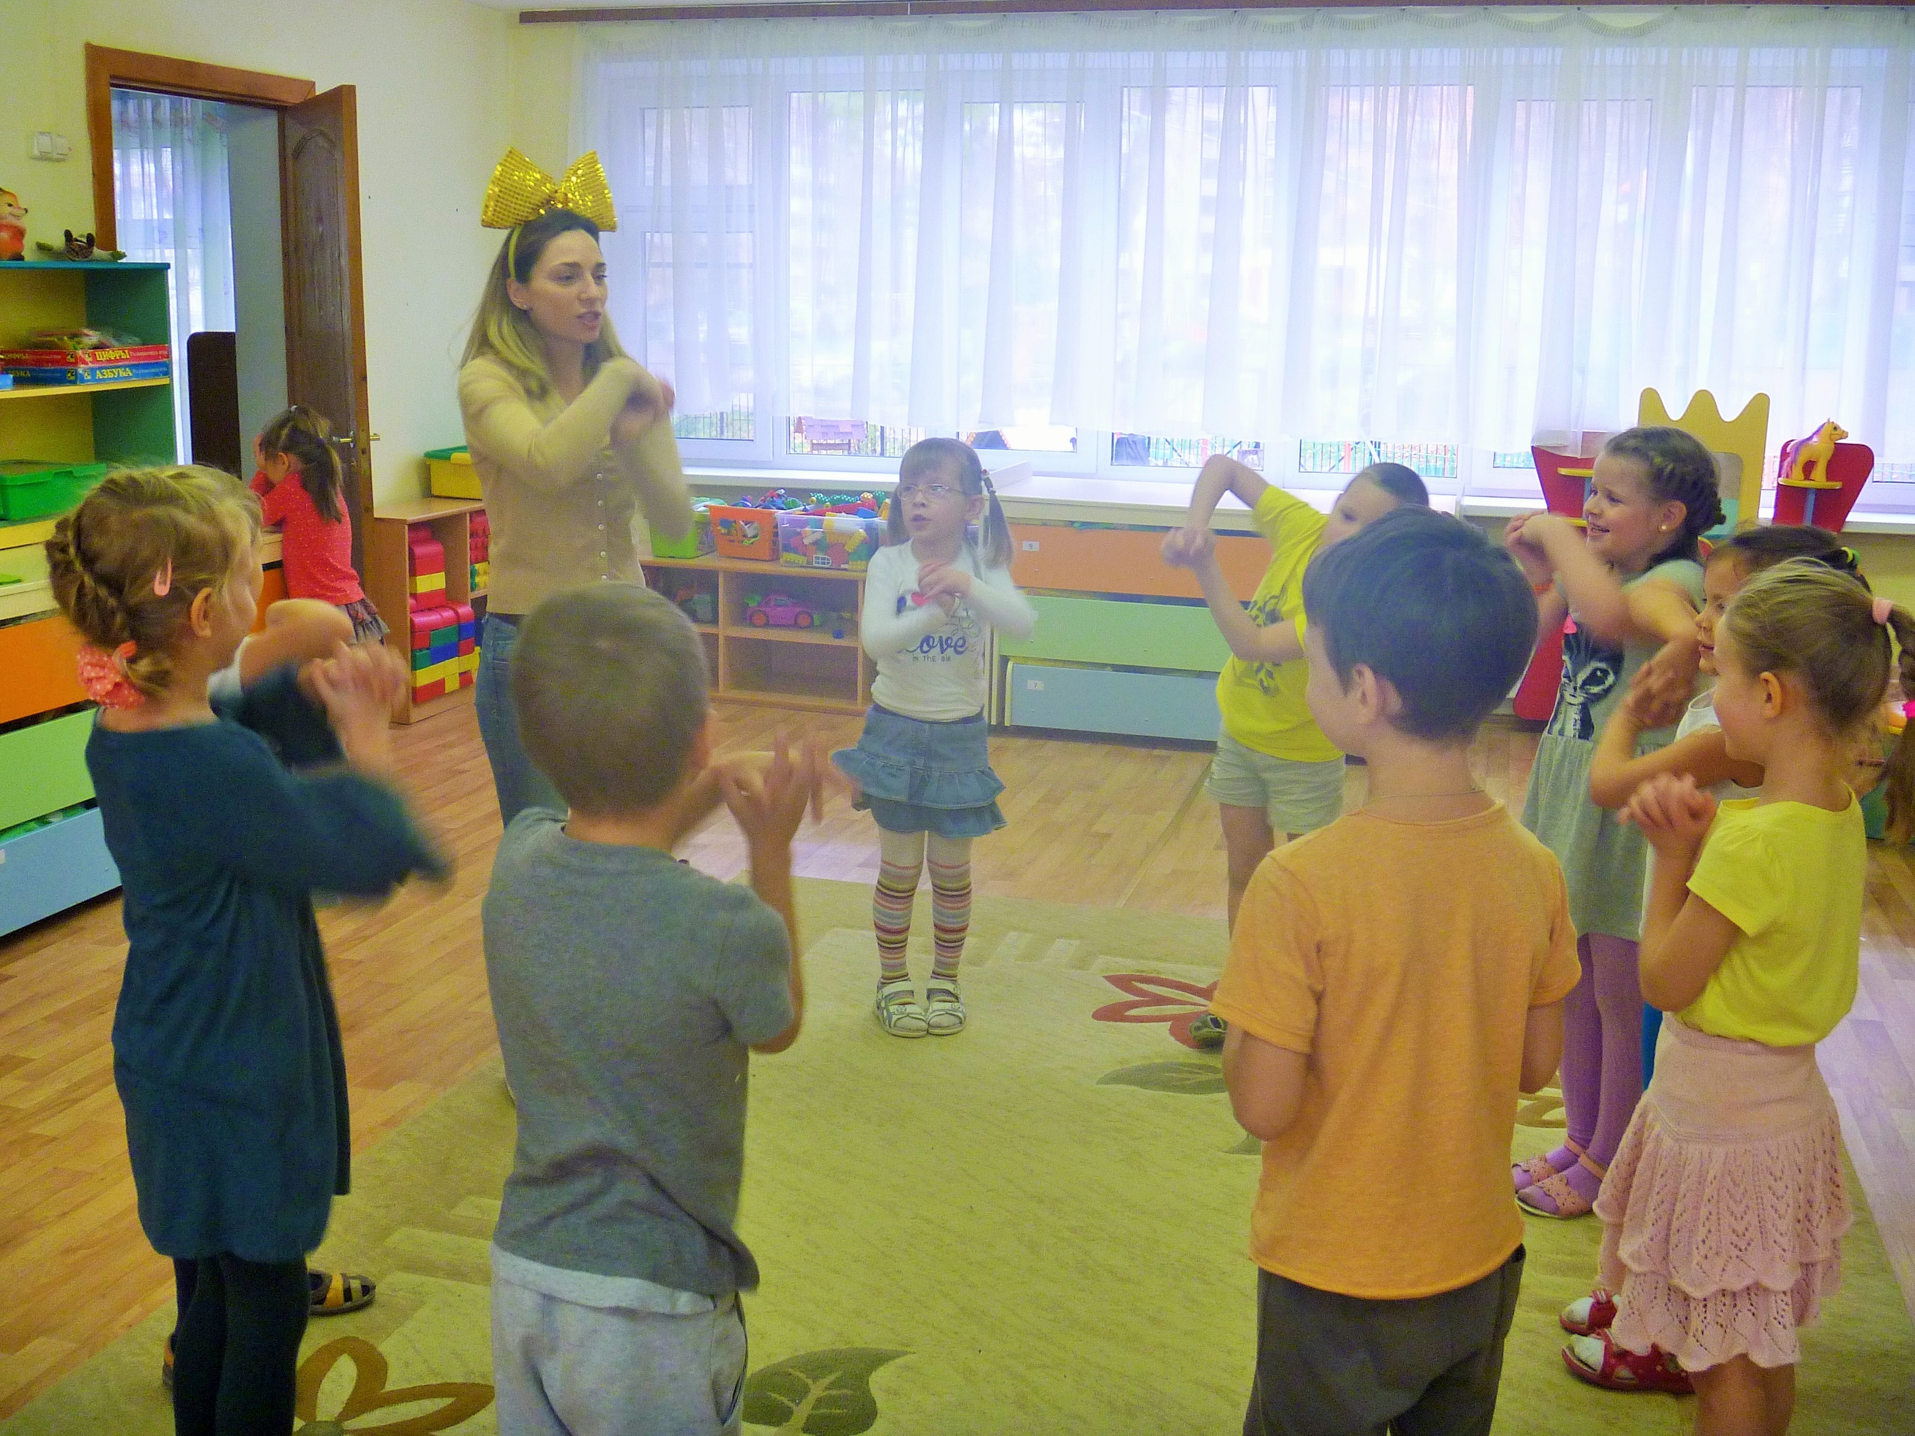
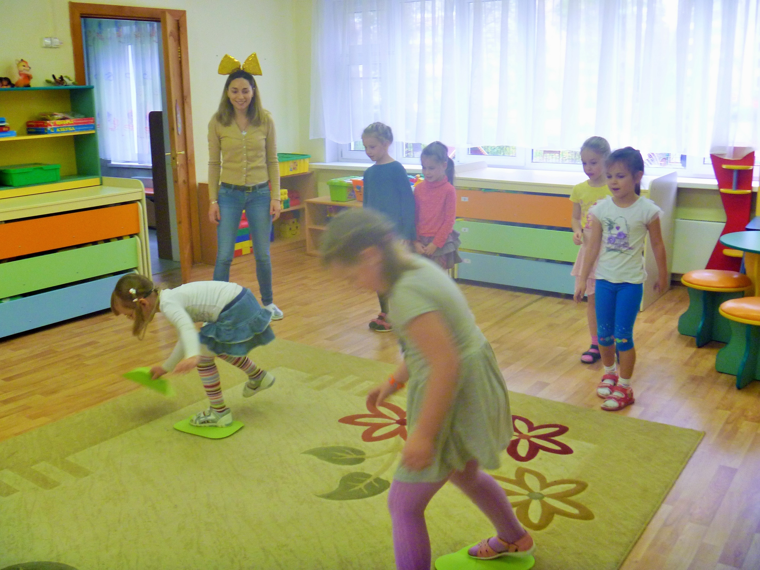

Музыкальные паузы и физкультминутки провела Чуева А.И.

Slide 5
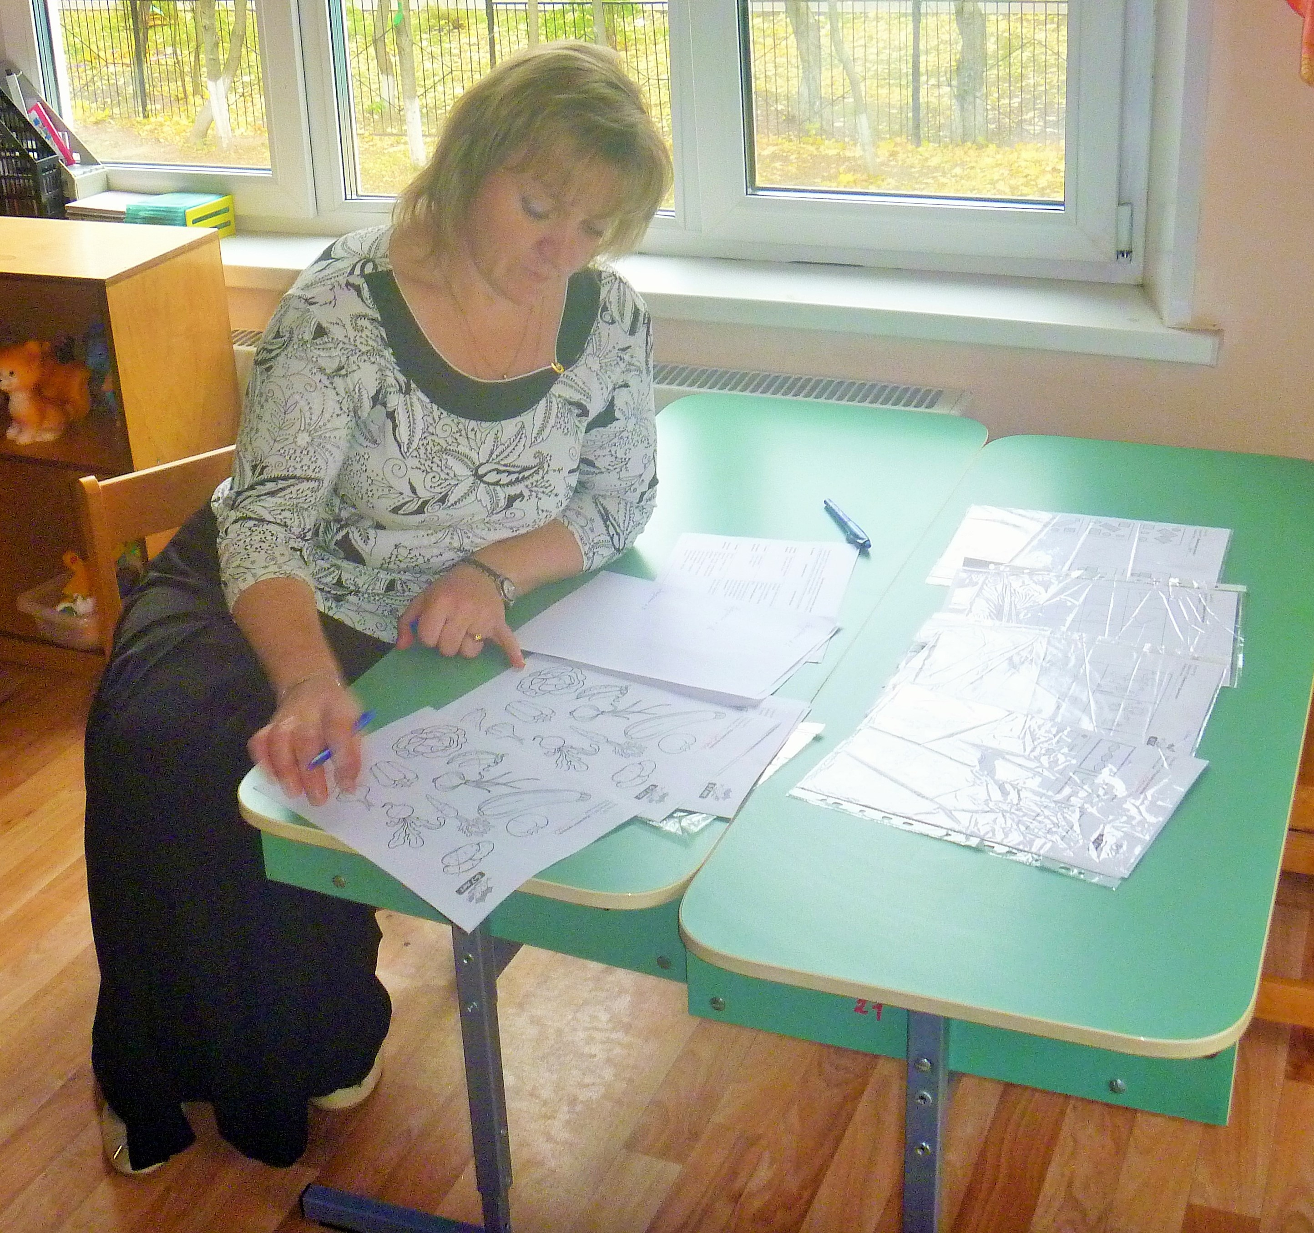

Наш независимый судья
Балахнина Е.С.

Slide 6

Спасибо за внимание!!!

